Slide 1
BİZANS İMPARATORLUĞU
Bizans İmparatorluğu, geleneksel manada hukuki ve idari sahada Roma İmparatorluğu’ndan pek çok özelliği muhafaza ettiği için Roma İmparatorluğu’nun devamı olarak değerlendirilir. Ancak bin yıldan daha fazla ayakta kalmayı başaran Bizans İmparatorluğu, Hıristiyanlığı kabulü ve Yunanca’nın ekseriyetle konuşulduğu Balkanlar ve Doğu Akdeniz Bölgesi’ni merkez edinmesi gibi gelişmelerin ardından özgün bir yapıya inkılap etmiştir.
Bizans halkı, devletlerini tarih boyunca Roma İmparatorluğu olarak adlandırmıştır. Bizans adının kullanım alanı ise sadece Konstantinopolis şeklinde yeniden adlandırılan Byzantion yerleşim birimiyle sınırlı kalmıştır. XVI. yüzyılda Alman tarihçi Hieronymus Wolf (1516-1580), Yunan tarihi odaklı Yunanca kaynak eserlerin neşrini ve diğer çalışmalarını Corpus Historiae Byzantinae başlıklı eserinde 1557 senesinde yayınladı. Wolf’un Doğu Roma İmparatorluğu’na atfen Yunanca kaleme alınmış eserleri vurgulamak için kullandığı «Byzantinae» terimi, kısa süre içerisinde Doğu Roma İmparatorluğu tabirinin yerini almaya başlamıştır. Bizans teriminin günümüzde de devam eden yaygın kullanımı, Bizans’ın Roma İmparatorluğu’nun devamı olduğu fikrini muhafaza ederek tarihi seyir içinde özgün bir yapı haline geldiğinin kabulünü yansıtmaktadır.

Slide 2
Bizans İmparatorluğu’nun Kuruluşu ve Tarihini Taksim Etme Meselesi
Bizans İmparatorluğu’nun kuruluş tarihi, resmi mahiyette bir ilanın gerçekleştirilmemiş olması ve eski idare biçiminin tümüyle ilga edilmemesi dolayısıyla tartışma konusudur. Ancak I. Konstantinos’un talimatıyla gerçekleştirilen Konstantinopolis şehrinin inşa tarihi olan 324 veya 330 senesi, Bizans İmparatorluğu’nun kuruluş tarihi olarak ekseriyetle kabul edilmektedir. Söz konusu tarihin başlangıç olmadığını savunan araştırmacıların çoğunlukla önerdikleri tarih, I. Theodosios’un vefatı sonrasında oğulları arasında imparatorluğun ikiye bölündüğü 395 senesidir.
Bizans tarihi araştırmacıları, bin yıldan daha fazla süren bir imparatorluğu layıkıyla tetkik edebilmek amacıyla Bizans tarihinin üç ana zaman dilimine tefrik edilmesine hükmetmiştir. Bu suretle Bizans tarihi; dimağlarda ayrımın suni olduğu saklı tutularak erken, orta ve geç devir şeklinde üç kısma ayrılmıştır: Erken devir, I. Konstantinos (324-337) devrinden başlayıp I. Justinianus’un (527-565) hakimiyetinin sonuna kadar; orta devir, söz konusu tarihten Latinler’in Konstantinopolis’i işgal ettikleri 1204 senesine değin; geç devir ise Latin işgalinden 1453’te Konstantinopolis’in Osmanlılar’a teslimine kadar devam eder. (1460’da Mora Despotluğu’nun ve 1461’de Trabzon İmparatorluğu’nun teslim alınması, tefrike dahil edilmez.)

Slide 3
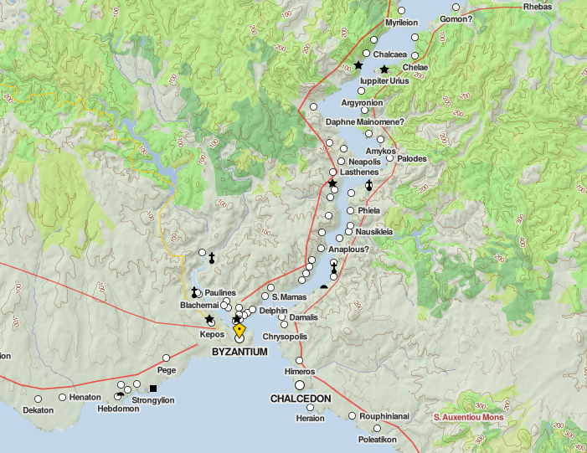

Slide 4
Geç Devir Roma İmparatorluğu (4. yy-7. yy ortaları)
Diokletianus’un (284-305) tahta çıkışına kadar Roma İmparatorluğu, 3. yüzyılda askeri sahada niteliksizleşme, iktisadi istikrarsızlık, isyanlar ve sık hükümdar hükümdar değişikleri ile dahili sorunlarla meşgul olmasının yanı sıra harici alanda Persler’in ve Germenler’in kuvvetli taarruzları nedeniyle tam anlamıyla buhran devresi geçirmekteydi. Diokletianus, yürürlüğe koydu idari, askeri ve iktisadi reformlar ile yeniden devlete nizam getirdi. Lakin İdari alanda yürürlüğe koydu Tetrarşi (Dörtlü Yönetim) sistemi, tahtan çekildiği tarihten itibaren muvazzaf liderlerin çatışmasına ve nihayet I. Konstantinos’un 324’te yegane lider sıfatıyla imparator olmasına yol açtı. I. Konstantinos’un Hıristiyanlığı devlet dini haline getirmek ve merkezini Doğu’ya nakletmek hususlarındaki kararlığı çerçevesinde oluşan siyaseti, Roma İmparatorluğu’nun Bizans İmparatorluğu’na tahavvül sürecini başlatmıştır.
476 senesine kadar Roma İmparatorluğu’nun Konstantinopolis ve Roma merkezli her iki yarısında da İmparatorlar, görevlerini ifaya devam etmişlerdir. Konstantinopolis’te ikamet eden İmparatorlar, Germen kavimlerinin yarattığı tehlikeyi diplomasi ve uzlaşı (feoderati statüsünde iskan) yoluyla savuşturmayı başardılar. Ancak bu politika uygulanır iken Germen akınlarının Batı İmparatorluk arazisine yönelmesine mani olunabilecek imkanlardan yoksun olunduğu için sadece seyir ile yetinilmek iktiza etti. Sonucunda Vizigot lideri Alarik, 410’da Roma’yı yağmaladı, 5. yy’da Ostrogotlar, İtalya’nın her tarafına yayıldı, Vandallar Afrika’yı ele geçirirken Vizigotlar İspanya’ya yerleştiler.

Slide 5
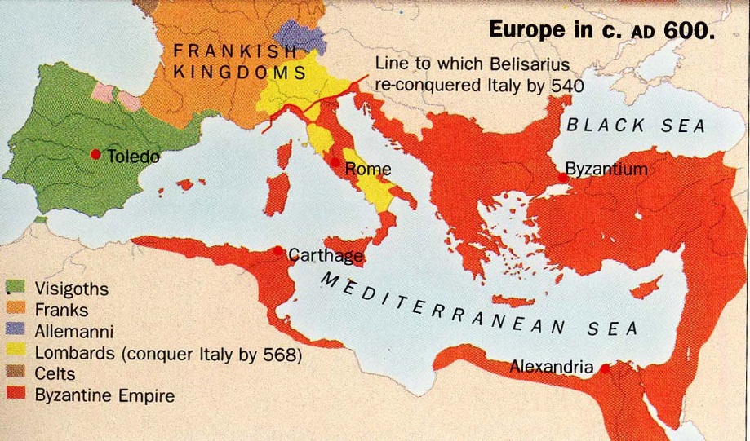

Slide 6
476 senesinde Batı Roma İmparatoruluğu, son hükümdar Romulus Augustulus tahtından indirilmesiyle son buldu. I. Justinianus yetkin komutanları vasıtasıyla Batı arazinin muayyen bölgelerini yeniden ele geçirmeyi başarmış olmasına rağmen 6. yüzyılın sonlarına gelindiğinde İtalya’daki kazanımlar, Lombardlar’a teslim edildi. Aynı tarihlerde Avarlar ve Slavlar, Tuna Nehri’ndeki istihkamları aşarak Balkanlar’a girdi ve Girit adasına değin ulaşacak istila süreci başladı. 7. yüzyılın ilk çeyreğinde Sasani Devleti’nin Bizans’ın merkezine ulaşacak taarruzları hız kazandı ve bu mücadele esnasında Mısır, Filistin ve Suriye arazileri Sasaniler’e terk edildi. İmparator Heraklios’un 629 senesinde Kudüs’ü yeniden ele geçirmesi, 636 seneli Yermük Savaşı ile ciddi bir hasım olduğunu kanıtlayan Araplar’ın ilerleyişi sebebiyle Bizans’ın adı geçen coğrafyalardan kalıcı şekilde çekilmesine mani olamadı. Bu devre kadar tahta geçen imparatorları mütalaa edecek olursak ilk göze çarpan hususlar, Julian, I. Theodosios ve Heraklios haricinde imparatorların mütevazi kökenlere sahip oldukları, Konstantinopolis’ten çıkmayı tercih etmedikleri, meydan muharebelerine lider sıfatıyla iştirak etmedikleri ve siyaset saptarken hem hadımların hem de imparatoriçelerin etkilerine maruz kalabilecek karakterlere sahip olduklarıdır.

Slide 7
Karanlık Devirler (7.yy ortaları-850)
İzavriya Hanedanlığı (717-802) ve Amorion Hanedanlığı’nın (820-867) yer aldığı bu devirde Bizans İmparatorluğu büyük toprak kayıpları yaşadı. Ancak idari ve askeri sistemdeki reformlar sayesinde sınırlarını koruma altına almayı başardı. 7. ve 8. yüzyıllarda Emeviler ve Abbasiler liderliğinde Arap kuvvetleri Bizans arazisine birçok saldırı gerçekleştirdi, bu taarruzların ikisinde (717-718 ve 674-78) seneleri aralığında gerçekleşen) Konstantinopolis muhasara altına alındı. Fakat Abbasi Hanedanlığı 750 senesinde Araplar’ın lideri konumuna ulaşıp merkezi Dımaşk’tan Bağdat’a nakletmesi sonrasında Arap taarruzlarının şiddeti azaldı. Her ne kadar Halife Harun Reşid ve Halife Mutasım devirlerinde Bizans arazilerine yönelik saldırılar arttıysa da iki devlet arasındaki Suriye ve Doğu Anadolu hattında uzanan hudut, durağan görünüme kavuştu. Doğu’da bu gelişmeler yaşanırken Tuna Nehri’ni aşan Bulgarlar, Asparuh liderliğinde 7. yüzyıl sonunda Balkanlar’da bağımsız bir yapı oluşturmayı başardılar. Bizans diplomasisi ve savaş gücü Bulgarlar’ı Balkanlar’dan atmayı başaramayınca Krum liderliğinde Bulgarlar, 811 senesinde Konstantinopolis’i muhasara altına aldı, fakat halefi Omurtag, Bizans ile barış gerçekleştirip sonraki süreçte I. Boris’in Hristiyanlığı tercih etmesiyle doruk noktasına ulaşacak Bulgarlar’ın Bizans kültürünün nüfuzu altına girmesi yönünde karar aldı.
İtalya’da ise Bizans İmparatorluğu ne Lombardlar’ın ilerleyişine ne de İmparatoruk iddiasında bulunup Papalığın dünyevi koruyuculuğunu üstlenen Charlemagne’nin varlığına müdahalede bulunabildi.
Bizans İmparatorluğu’nun bir kez daha tarihi belirleyici dünya kuvveti haline ulaşabilmesi, 9. yüzyılın bidayetinde inkişafa başlayan askeri, kültürel ve ekonomik gelişmeler vasıtasıyla mümkün olabilmiştir.

Slide 8
